Slide 1
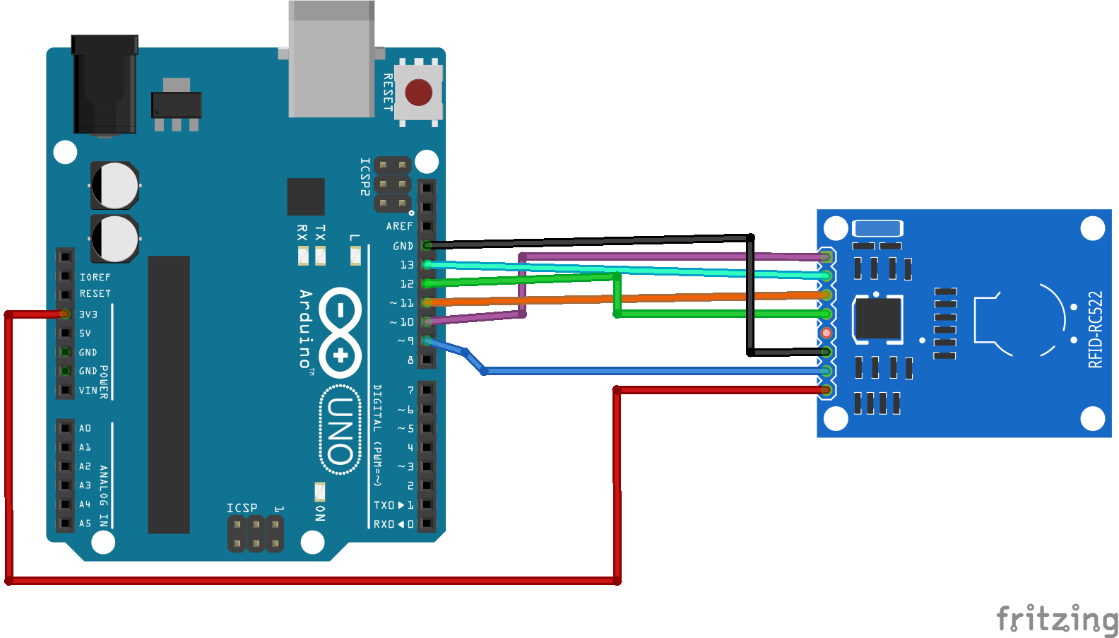

Projet Cerbère - Partie 2
FRANCIS Dylan

Slide 2
Inventaire RFID
Comparaison des technologies compatibles Arduino
RFID Basse Fréquence
RFID Haute Fréquence
RFID Ultra Haute Fréquence
Le RFID basse fréquence (125 kHz) utilise des modules comme le RDM6300. Bien que fiable, il est considéré obsolète pour les nouvelles installations et offre un débit lent.
Le RFID haute fréquence (13.56 MHz), notamment avec le RC522, est le standard actuel. Il permet lecture et écriture, assurant un bon équilibre entre sécurité, coût et portée.
Le RFID ultra haute fréquence (UHF) fonctionne entre 860-960 MHz. Bien qu'il offre une longue portée, il est coûteux et surdimensionné pour les applications simples de contrôle d'accès.
2

Slide 3
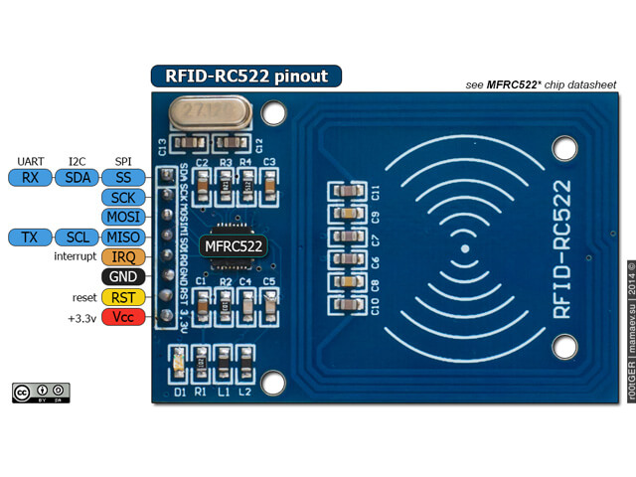
Induction Électromagnétique du RC522
Le module RC522 fonctionne par induction électromagnétique, générant un champ magnétique oscillant à 13.56 MHz qui alimente le badge passif RFID, permettant ainsi une communication sécurisée sans contact entre les deux dispositifs.

Slide 4
Décision Technique
Choix du Module RC522
Standardisation
Sécurité
Le RC522 est le module RFID le plus documenté pour Arduino, avec des bibliothèques matures et une communauté active, facilitant ainsi son intégration et son débogage.
Le protocole Mifare du RC522 offre une authentification cryptographique, garantissant que seul un badge valide peut accéder, améliorant ainsi la sécurité par rapport aux systèmes RFID simples.
4

